Slide 1
Föreläsning 7:
Att skriva egna klasser
TDA 545: Objektorienterad programmering
Magnus Myréen
Chalmers, läsperiod 1, 2015-2016

Slide 2
Idag
Läsanvisning: kap 2; för nästa gång: kap 10 och 15
att konstruera en klass
Javadoc
en bilklass

Slide 3
Påminnelse om klasser och objekt
new skapar nya objekt, dvs nya instanser av en klass.

Slide 4
Hur hittar man lämpliga abstraktioner?
1.
Vad ska objekten vara?
Identiteten. Objekt är vanligen “saker”, dvs substantiv.
2.
Vad vill du kunna göra med objektet?
Beteende. Instansmetoderna, dvs vad som kan göras med objektet (verb!)
3.
Vilka egenskaper skall/måste lagras?
Tillstånd. I instansvariabler lagras egenskaper hos objektet (adjektiv!).

Slide 5
En klass för en bil
1.
Vad ska objekten vara?
I detta fall en bil.
2.
Vad vill du kunna göra med objektet?
tilldela bilnummer (en gång)
skriva/rita ut det
bestäm färg?
sätt hastighet? öka/minsta hastighet...
sätt startposition?
flytta absolut och relativt?
3.
Vilka egenskaper/tillstånd måste lagras?
bilnummer
färg
hastighet
Vilka egenskaper skall kunna ändras?
Hur ser då gränssnittet ut?

Slide 6
En klass för en bil
Klassens namn:
Car
Tillstånd, instansvariabler:
bilnummer
märke och modell
hastighet, körda km
carNumber
brand
speed, distance
Beteende, instansmetoder:
drive()
setSpeed(…)
setColour(…)
refuel(…)
kör framåt/bakåt
sätt hastighet till x
sätt färg
tanka

Slide 7
Skiss
import java.awt.Color;
public class Car {
// constructors
public Car () {
}
public Car (String carNumber) {
}
// mutators ("setters")
public void setSpeed (int x) {
}
public void setColor (Color newColor) {
}
// frågor ("getters")
public Color getColor() {
}
public int getSpeed() {
}
public int getX () {
}
// other
public void refuel (double liters) {
}
}

Slide 8
Specifikation och Implementation
black-box tänkande…
En specifikation (metodsignaturer + javadoc) talar om vad som kan göras med ett objekt
Implementationen förverkligar löftena i specifikationen.
En specifikation kan ha flera olika implementationer.

Slide 9
Specifikation: Javadoc
Java använder programmet javadoc för att skapa en beskrivning av specifikationen. Javadoc läser Java-koden och extraherar ut metodernas signatur och speciella kommentarer och “taggar”.
Javadoc kommentar:
/**
* Text som beskriver metoden.
* olika taggar som
* @author Magnus Myreen
*/
metodens deklaration här
Exempel på taggar:
@author, @param, @return, @throws

Slide 10
metodsignatur + javadoc = specifikation
metodsignatur + javadoc = specifikation
import java.awt.Color;
/**
* A class for representing a car.
* <p>(Det är skillnad på första raden
* och de övriga här
* <br>Första raden skall börja på stor
* bokstav och avslutas med punkt.)
* <br>The state includes car number,
* speed and color.
* @author Magnus Myreen
* @version 1.15126
*///HTML kod funkar i javadoc kommentarer.
public class Car {
public Car () {
; // tomt ännu så länge
}
public Car (String carNumber) {
; // tomt ännu så länge
}
// mutators ("setters")
/**
* Set the speed of the car.
* Checks the speed for reasonable
* values i.e. -40<= speed <= 200
* @param x the new speed
*/
public void setSpeed (int x) { ; }
/**
* Set the color of the car.
* @param newColor the new color
*/
public void setColor (Color newColor) {
; // tomt ännu så länge
}
// accessors ("getters")
/**
* Kommentarerna för getters är vanligen
* rätt torftiga....
*/
public Color getColor() { ; }
public double getSpeed() { ; }
// annat
public void refuel(double liters){
// tomt ännu så länge
}
/**
* toString är en standard metod som
* man alltid skall skriva
*/
public String toString() {
// tomt ännu så länge
}
}

Slide 11
javadoc
$ mkdir Car-doc
$ cd Car-doc/
$ javadoc ../Car.java
Loading source file ../Car.java...
Constructing Javadoc information...
Standard Doclet version 1.7.0_67
Building tree for all the packages and classes...
Generating /Car.html...
Generating /package-frame.html...
Generating /package-summary.html...
Generating /package-tree.html...
Generating /constant-values.html...
Building index for all the packages and classes...
Generating /overview-tree.html...
Generating /index-all.html...
Generating /deprecated-list.html...
Building index for all classes...
Generating /allclasses-frame.html...
Generating /allclasses-noframe.html...
Generating /index.html...
Generating /help-doc.html...

Slide 12
vad gjorde javadoc?
$ ls -la
total 160
drwxr-xr-x 17 mom22 staff 578 17 Sep 10:05 .
drwxr-xr-x 29 mom22 staff 986 17 Sep 10:05 ..
-rw-r--r-- 1 mom22 staff 10297 17 Sep 10:05 Car.html
-rw-r--r-- 1 mom22 staff 569 17 Sep 10:05 allclasses-frame.html
-rw-r--r-- 1 mom22 staff 549 17 Sep 10:05 allclasses-noframe.html
-rw-r--r-- 1 mom22 staff 3287 17 Sep 10:05 constant-values.html
-rw-r--r-- 1 mom22 staff 3237 17 Sep 10:05 deprecated-list.html
-rw-r--r-- 1 mom22 staff 7643 17 Sep 10:05 help-doc.html
-rw-r--r-- 1 mom22 staff 5709 17 Sep 10:05 index-all.html
-rw-r--r-- 1 mom22 staff 2664 17 Sep 10:05 index.html
-rw-r--r-- 1 mom22 staff 3448 17 Sep 10:05 overview-tree.html
-rw-r--r-- 1 mom22 staff 689 17 Sep 10:05 package-frame.html
-rw-r--r-- 1 mom22 staff 1 17 Sep 10:05 package-list
-rw-r--r-- 1 mom22 staff 3711 17 Sep 10:05 package-summary.html
-rw-r--r-- 1 mom22 staff 3457 17 Sep 10:05 package-tree.html
drwxr-xr-x 6 mom22 staff 204 17 Sep 10:05 resources
-rw-r--r-- 1 mom22 staff 11139 17 Sep 10:05 stylesheet.css
$ open index.html

Slide 13
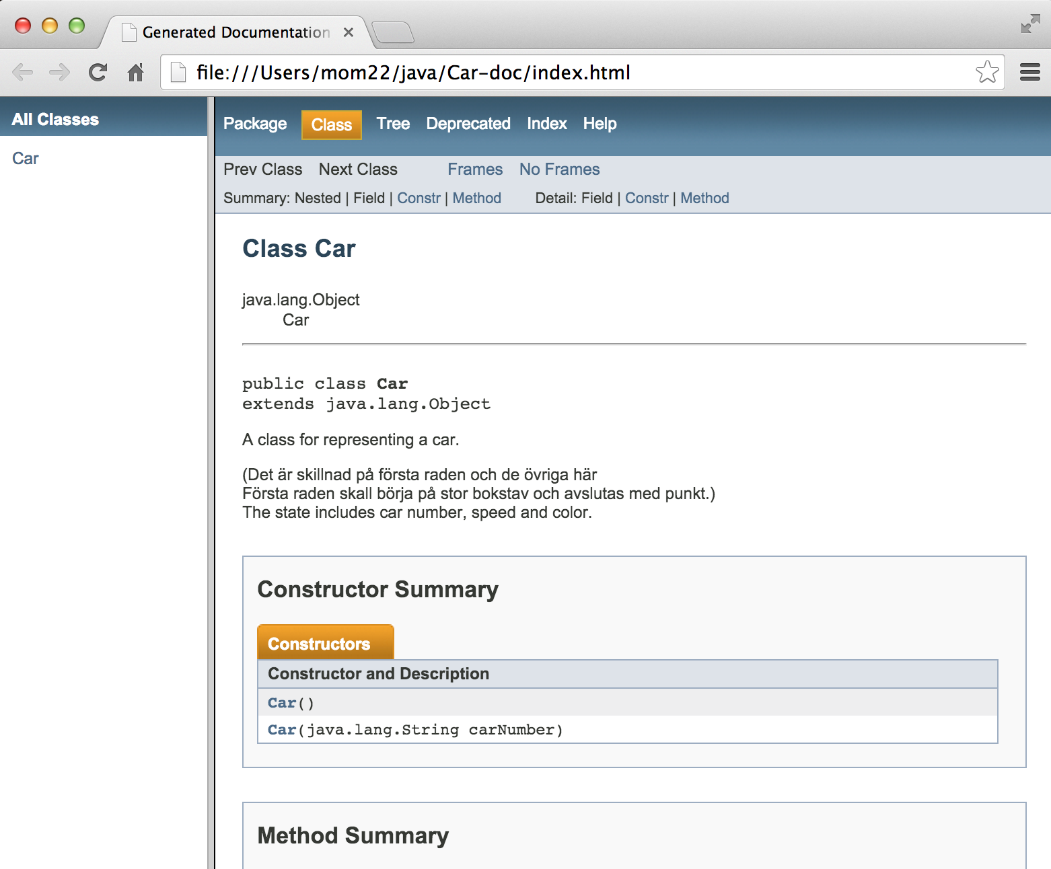
Resultatet

Slide 14
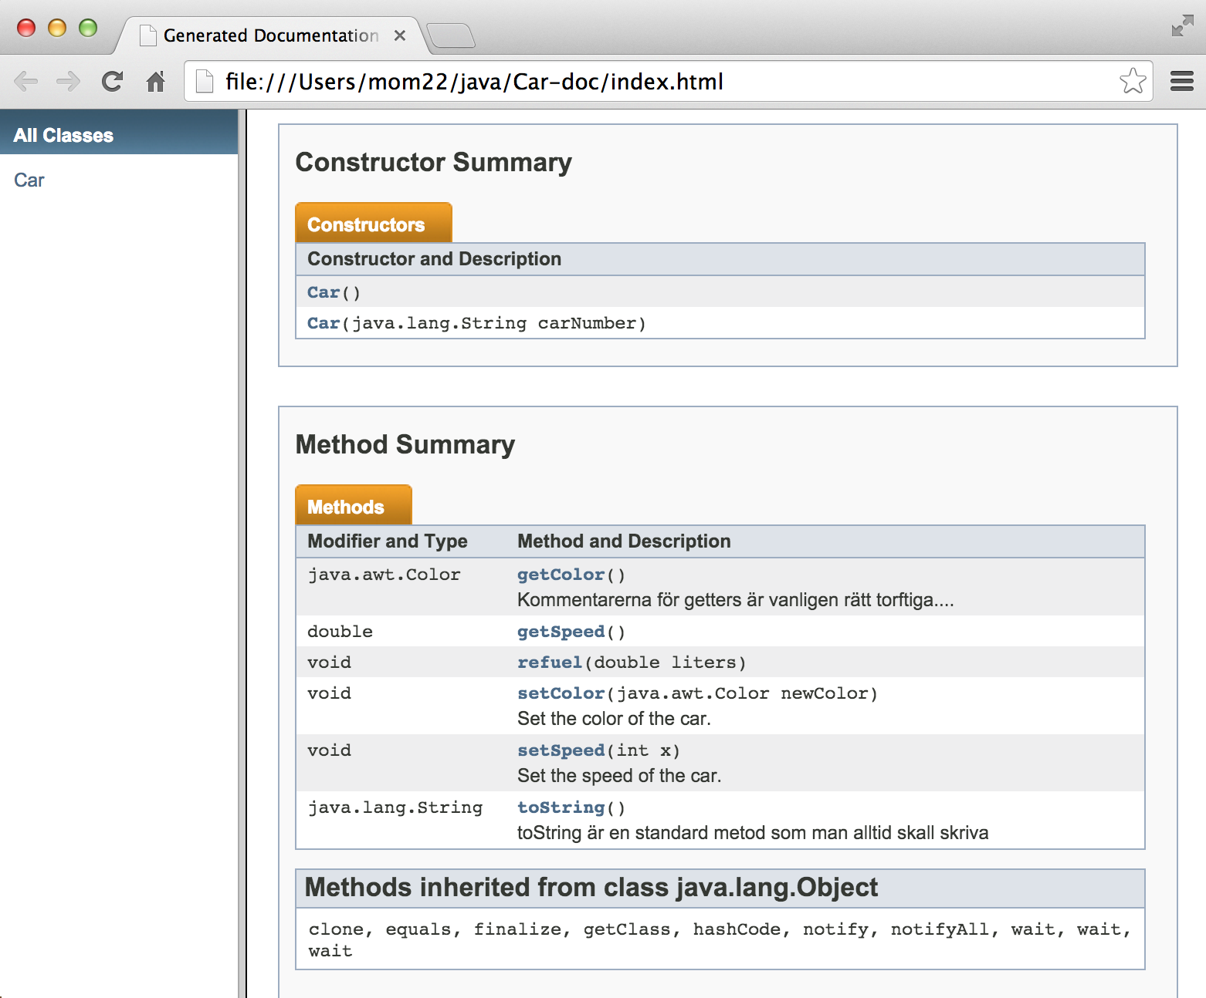
Resultatet

Slide 15
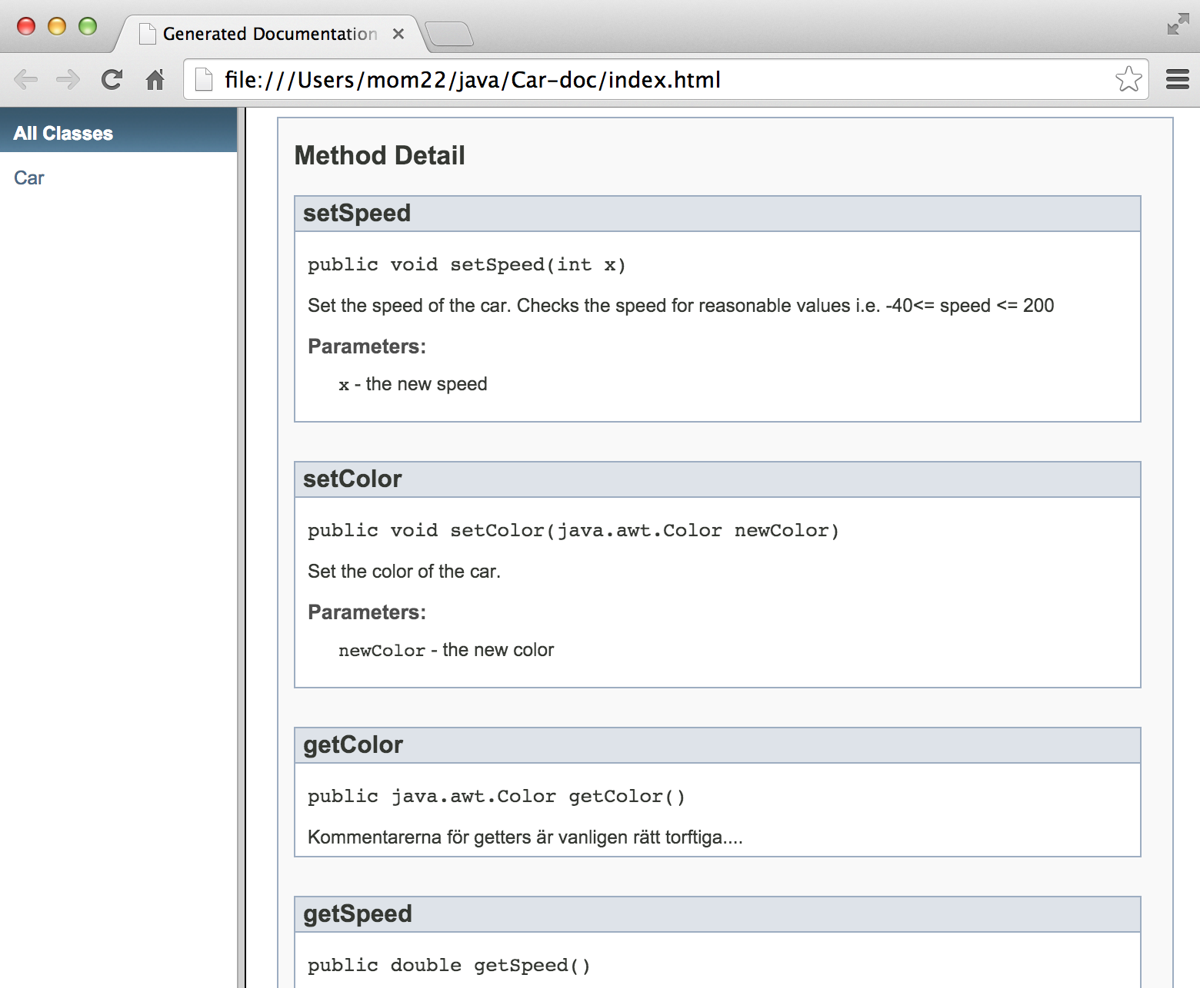
Resultatet

Slide 16
Olika javadoc taggar
@author Författare. Flera är ok.
@version Nuvarande version
@since När denna ”feature” infördes
@param Parametrarnas accepterbara värden och deras betydelse. Flera är ok.
@return Betydelse och möjliga värden på resultatet
@see Länk till annan dokumentation
@throws Ev. exception som kastas av en metod
För mer om javadoc gör kommandot “man javadoc”

Slide 17
Implementera…
black-box tänkande…
En specifikation (metodsignaturer + javadoc) talar om vad som kan göras med ett objekt
Implementationen förverkligar löftena i specifikationen.
En specifikation kan ha flera olika implementationer.

Slide 18
Fyller i med kod
Koden implementerar specifikationen.
public class Car {
private String carNumber;
private Color col;
private double speed = 0.0;
public Car (String carNumber) {
this.carNumber = carNumber;
}
// mutators ("setters")
/**
* Set the speed of the car.
* Checks the speed for reasonable
* values i.e. -40<= speed <= 200
* @param x the new speed
*/
public void setSpeed (int x) {
// TODO: check speed
speed = x;
}
this hänvisar till detta objekt
Man bör kompilera och provköra när man skriver implementationen.

Slide 19
En testklass
Koden implementerar specifikationen.
skapar två nya bilar
import java.awt.Color;
public class CarTest {
public static void main (String[] args) {
Car car1 = new Car ("ABC 123");
Car car2 = new Car ("YXZ 890");
car1.setColor(Color.red);
car1.setSpeed(14);
car2.setColor(Color.black);
car2.setSpeed(29);
System.out.println("car 1 = " + car1.toString());
System.out.println("car 2 = " + car2);
}
}

Slide 20
Vissa saker är gemensamma för alla objekt
Klassens namn:
Car
Tillstånd, klassvariabler:
adressen av trafiksäkerhetsv.
authAddress
Tillstånd, instansvariabler:
bilnummer
märke och modell
hastighet, körda km
carNumber
brand
speed, distance
Beteende, klassmetoder:
sätta/hämta adressen
konvertera miles till km
getAuthAddress()
milesToKm(…)
Beteende, instansmetoder:
kör framåt/bakåt
sätt hastighet till x
sätt färg
tanka
drive()
setSpeed(…)
setColour(…)
refuel(…)

Slide 21
Klasser - en typ för objekten
En klass innehåller en beskrivning av (en mall för, en definition av) tillståndet (dvs variabler) och beteendet (dvs metoder) hos de objekt som skapas av klassen.
Klassen är en beskrivning av tex hur en bil ser ut och av vad man kan göra med den.
Klassvariabler: Alla bilar har samma adress till trafiksäkerhetsverket. Det är alltså en egenskap som finns hos klassen snarare än hos objektet.
Klassmetoder: anropas utan objekt (eftersom inget objekt behövs). Man anropar klassen för att få reda på TSV adressen.
Instans[variabler/metoder]: variabeln eller metoden är bunden till ett objekt (tex ändra hastighet). Man anropar ett objekt.
Varje objekt har sina egna instansvariabler / instansmetoder. Dessa beskriver ju objektets tillstånd.

Slide 22
static
Använda static för att deklarera klassvariabler/metoder.
public class BilClass1 {
public static String authAddress;
public static int numberOfCars;
public String brand;
public String carNumber;
public double speed;
public int totalKm;
...
} // end BilClass1

Slide 23
public…
Var försiktig med public!
public class BilClass1 {
public static String authAddress;
public static int numberOfCars;
public String brand;
public String carNumber;
public double speed;
public int totalKm;
...
} // end BilClass1
Alla variabler är här publika dvs
kan ändras utifrån klassen…

Slide 24
public…
Var försiktig med public!
public class BilClass1 {
public static String authAddress;
public static int numberOfCars;
public String brand;
public String carNumber;
public double speed;
public int totalKm;
...
} // end BilClass1
public class BilTest1 {
public static void main (String[] args) {
// skapa ett bil objekt
BilClass1 enBil = new BilClass1();
// ge värden
enBil.carNumber = "ABC123";
enBil.totalKm = 250;
enBil.speed = 90;
System.out.println(enBil.carNumber);
enBil.totalKm = enBil.totalKm - 500;
BilClass1.numberOfCars += 1;
}
}
Alla variabler är här publika dvs
kan ändras utifrån klassen…

Slide 25
public…
Var försiktig med public!
public class BilClass1 {
public static String authAddress;
public static int numberOfCars;
public String brand;
public String carNumber;
public double speed;
public int totalKm;
...
} // end BilClass1
public class BilTest1 {
public static void main (String[] args) {
// skapa ett bil objekt
BilClass1 enBil = new BilClass1();
// ge värden
enBil.carNumber = "ABC123";
enBil.totalKm = 250;
enBil.speed = 90;
System.out.println(enBil.carNumber);
enBil.totalKm = enBil.totalKm - 500;
BilClass1.numberOfCars += 1;
}
}
Alla variabler är här publika dvs
kan ändras utifrån klassen…

Slide 26
public…
Var försiktig med public!
public class BilClass1 {
public static String authAddress;
public static int numberOfCars;
public String brand;
public String carNumber;
public double speed;
public int totalKm;
...
} // end BilClass1
… allt detta utanför bil klassen!
public class BilTest1 {
public static void main (String[] args) {
// skapa ett bil objekt
BilClass1 enBil = new BilClass1();
// ge värden
enBil.carNumber = "ABC123";
enBil.totalKm = 250;
enBil.speed = 90;
System.out.println(enBil.carNumber);
enBil.totalKm = enBil.totalKm - 500;
BilClass1.numberOfCars += 1;
}
}
Alla variabler är här publika dvs
kan ändras utifrån klassen…
här ändrar vi bilens nummer…
här ändrar vi på totala körda km
justerar vi antalet bilar som finns…

Slide 27
private
Normalt ska tillståndet vara private.
public class BilClass1 {
private static String authAddress;
private static int numberOfCars;
private String brand;
private String carNumber;
private double speed;
private int totalKm;
...
} // end BilClass1
public class BilTest1 {
public static void main (String[] args) {
// skapa ett bil objekt
BilClass1 enBil = new BilClass1();
// ge värden
enBil.carNumber = "ABC123";
enBil.totalKm = 250;
enBil.speed = 90;
System.out.println(enBil.carNumber);
enBil.totalKm = enBil.totalKm - 500;
BilClass1.numberOfCars += 1;
}
}
fungerar ej längre!
fungerar ej längre!
fungerar ej längre!
fungerar ej längre!

Slide 28
Tillståndet ska ändras genom metoder
… metoderna kan kolla att tillståndet blir vettigt.
public void setSpeed(double newSp){
if ((newSp >= 0) && (newSp <= 200)) {
speed = newSp;
} else {
// generera felmeddelande här
}
} // end setSpeed
Nu kan vi ändra på farten via en metod:
Car enBil = new Car();
enBil.setSpeed(50);
Metoden kan också göra andra saker, t.ex. hålla log på vilka hastigheter som bilen kört.

Slide 29
Hur "läsa" privata variabler?
Man skriver en accessor i klassen Car:
public double getSpeed() {
return speed;
}
Det viktiga är att det är klassen som bestämmer hur ett värde sätts och vad som returneras av en get-metod.

Slide 30
Hur hanterar man statiska variabler?
Man skriver en statisk metod:
private static String address = "";
...
public static void changeTSV_Address(String newAddress) {
address = newAddress;
}

Slide 31
Hur gör man med bilnumret då?
Det skall ju inte gå att ändra när det väl är satt men man måste kunna ge det ett värde.
Lösning: skapa en konstruerare i vilken man sätter bilnumret:
public Car(String carNumber) {
// spara parametrar
// gör ev. rimlighets kontroll
this.carNumber = carNumber;
numberOfCars = numberOfCars + 1;
// nollställ och gör vad som behöver
// göras för att skapa en bil
totalKm = 0;
this.speed = 0;
...
}
Obs. ingen returtyp
metodens namn är klassnamnet
Om carNumber är private och vi inte skriver en set-metod, så går det ej att ändra på instansvariabeln carNumber.

Slide 32
Constructor
en konstruktor:
har samma namn som sin klass
konstruerar och initialiserar
kan ej anropas direkt bara automatiskt av new
är vanligen publik
har ingen returtyp
kan finnas 0 eller flera
this hänvisar till det implicita objektet dvs “mig själv”

Slide 33
Att komma åt objektets data och metoder
Inuti objektet, dvs när man skriver kod för själva objektet, använder man bara namnet på det man vill referera.
<variabel>
this.<variabel>
<metodNamn>(...)
Utanför objektet, dvs när man skriver ett program som använder sig av objektet så använder man olika notation beroende på om det man vill referera är statisk eller inte.
För instansvariabler/metoder:
<objektNamn>.<variabel>
<objektNamn>.<metodNamn>(...)
För statiska variabler/metoder:
<Klassnamn>.<variabel>
<Klassnamn>.<metodNamn>(...)

Slide 34
Bra/dåliga kommentarer
Skall tillföra något, förklara svåra saker
underkommentera inte
överkommentera inte
Dåliga kommentarer tillför ingen information:
int i = 0; // deklarera en räknare
i = i+1; // öka i med ett
System.out.println(); // Tomrad
Man kan däremot tala om vad man skall använda räknaren ”i” till (men ännu bättre är kanske att hitta ett bättre namn) och man kan tala om varför man ökar i.
Bra kommentar:
// vi ökar med 2 för att bara få med udda tal
i = i+2;

Slide 35
Begrepp
klass, objekt/instans
klassmetoder, instansmetoder
get och set metoder
public och private
static
constructor
javadoc

Slide 36
Programmeringsuppgift
Skriv ett program som simulerar bilar.

Slide 37
import java.util.Random;
public class FastCar {
private String name;
private int speed;
private int pos;
private Random t;
public FastCar(String name, int speed) {
this.name = name;
this.speed = speed;
this.pos = 0;
this.t = new Random();
}
public int getPos() {
return pos;
}
public void go() {
if (t.nextInt(5) == 0) {
System.out.println(name +
" got a boost from the wind!");
pos = pos + 10;
}
pos = pos + speed;
}
public String toString() {
return name + " is at " + pos + " from origin.";
}
}

Slide 38
public class CarChase {
public static void main (String[] args) {
FastCar car1 = new FastCar("Souped-up Lada", 50);
// crime happens
car1.go();
car1.go();
car1.go();
car1.go();
// police starts going
FastCar car2 = new FastCar("Police Volvo", 70);
while (car1.getPos() > car2.getPos()) {
car1.go();
car2.go();
System.out.println(car1.toString());
System.out.println(car2.toString());
System.out.println();
}
}
}

